Slide 1
Zhvillimi i Informatikes dhe Kompjuterit

Slide 2
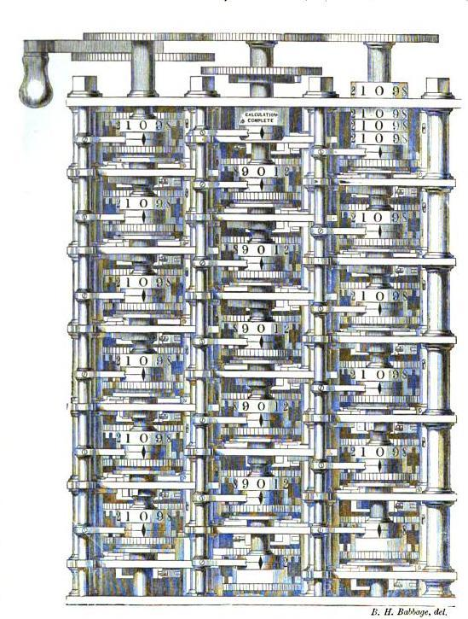
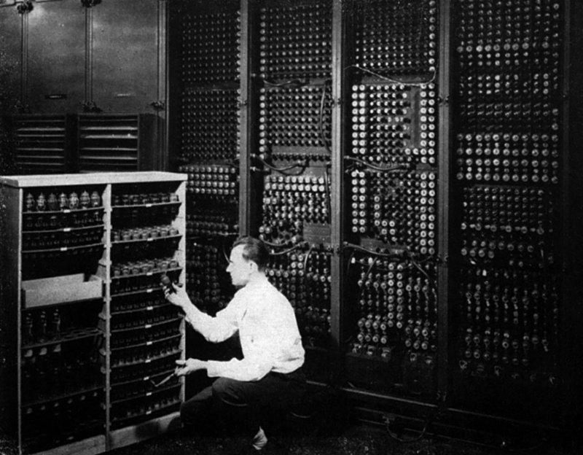
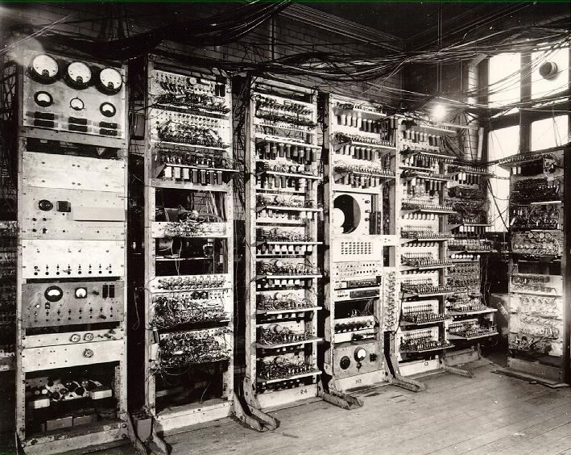
Fillimet
1822: Makina diferenciale (Charles Babbage)
1944: Mark I, makine me rele eltromagnetike (Univ. i Harvardit)
1946: ENIAC, makine elektronike me logjike binare

Slide 3
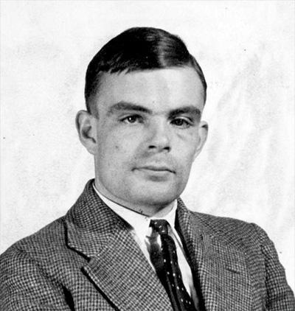
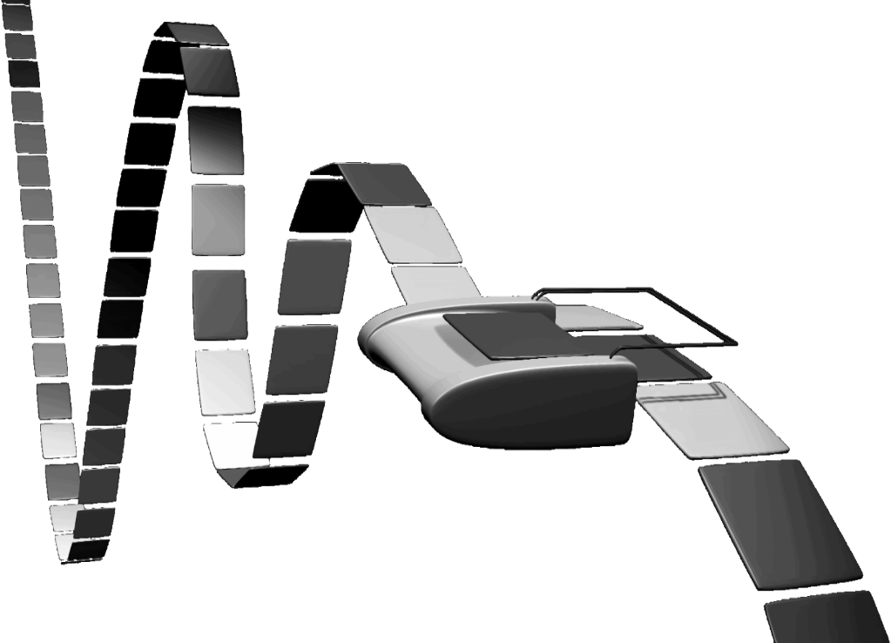
Turing Machine
Alan Turing
Makina e Turing-ut

Slide 4
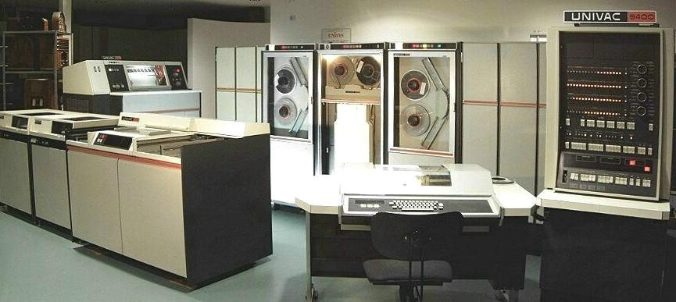
Gjenerata I, 1951 - 1958
Arkitekture me llamba inkandeshente
Momeorizimi me kartona te perforuar te lexushme nga kompjuteri
Programi i regjistruar ne shirit magnetik
Rezultati jepesh ne karta te perforuara te lexueshme nga specialistet
Shembull tipik UNIVAC(UNIVersal Automatik Computer)

Slide 5
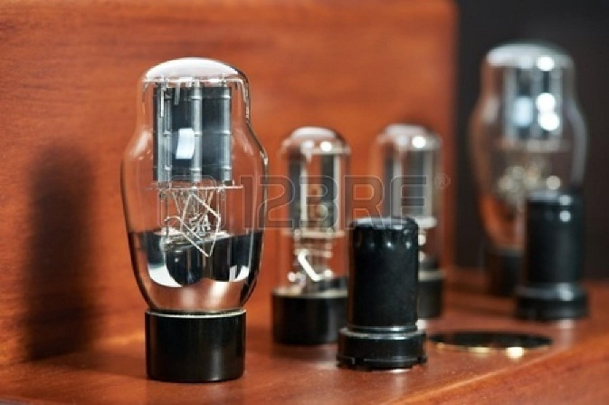
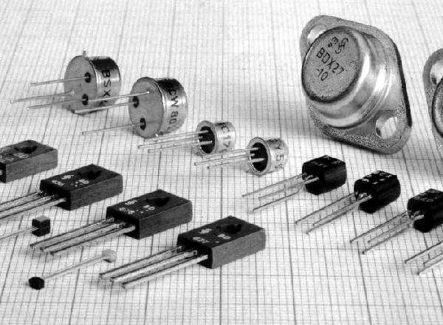
Gjenerata II, 1959 - 1964
U zevendesuan llambat inkandeshente me komponente gjysemperçyes
Si rrjedhim,
u zvogeluan permasat
u rrit fuqia llogaritese
u rrit sasia e memories
u ul kostoja energjitike

Slide 6
Gjenerata III, 1965 - 1971
U shpiken qarqet e integruara (IC)
Ne nje IC prej pak cm2 permblidhen me qindra perberes elektronik
Kjo gjenerate u vendos edhe ne Shqiperi brenda Qendres se Matematikes Llogaritese dhe me vone INIMA

Slide 7
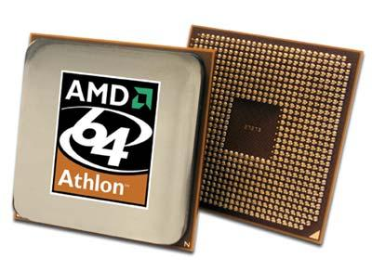
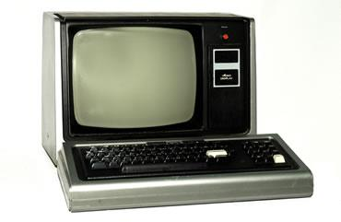
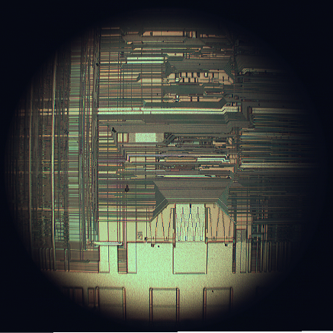
Gjenerata IV, 1972 – e ne vazhdim
Nisen te perdoren qarqet VLSI (Very Large Scale Integration) qe integronin mijera transistore ne nje kristal te vetem silici.
Lindi mikroprocesori ne te cilin u permblodhen veprimet baze llogaritese te kompjuterit.
Rezultati ishte lindja e kompjuterit personal ose PC.

